Slide 1

KIỂM TRA BÀI CŨ
Bón phân vào đất nhằm mục đích gì?
→ Bón phân vào đất nhằm mục đích cung cấp chất dinh dưỡng cho cây trồng
Notes:
Dẫn vào bài mới

Slide 2
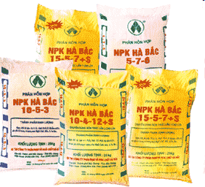
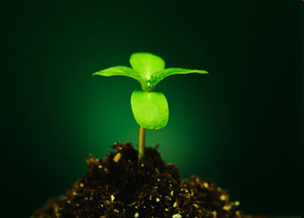

CHỦ ĐỀ: PHÂN BÓN
BÀI 9
CÁCH SỬ DỤNG VÀ BẢO QUẢN CÁC LOẠI PHÂN BÓN THÔNG THƯỜNG

Slide 3
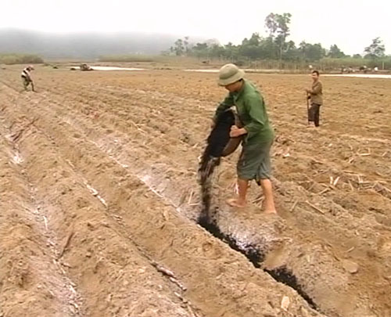
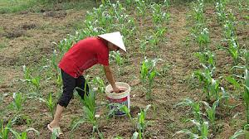
Người ta có thể bón phân cho cây trong những thời điểm nào?
Bón lót
Bón thúc
Notes:
Bón phân vào đất trước khi gieo trồng và sau khi gieo trồng và người ta gọi 2 cách bón này là bón lót và bón thúc

Slide 4
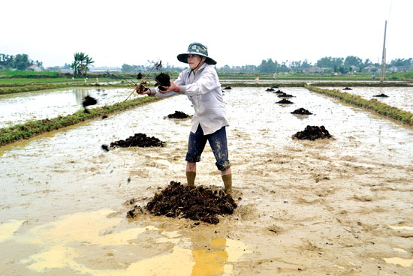
Bón lót nhằm mục đích gì?
→ Cung cấp chất dinh dưỡng cho cây con ngay khi mới bén rễ

Slide 5

Bón thúc nhằm mục đích gì?
→ Đáp ứng kịp thời nhu cầu dinh dưỡng của cây và tạo điều kiện cho cây phát triển tốt.

Slide 6
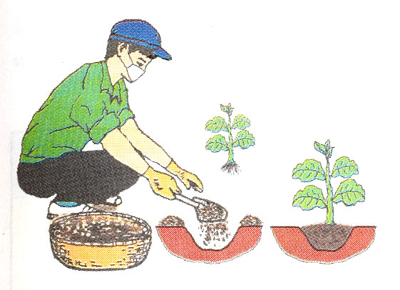
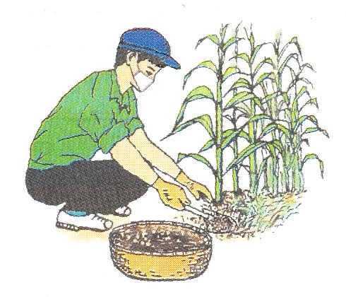
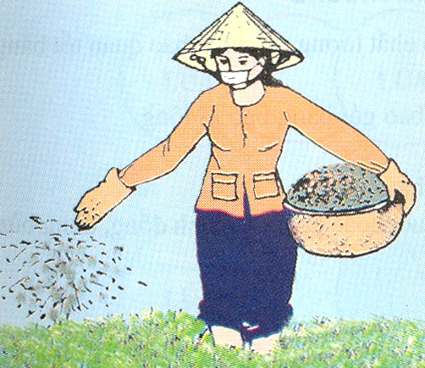
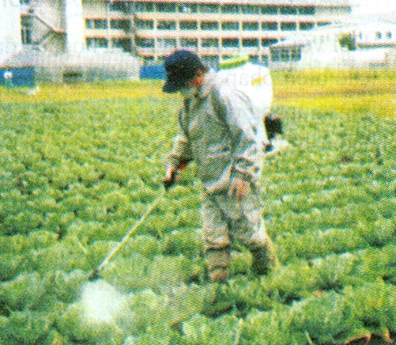
Em hãy quan sát hình và cho biết có các hình thức nào để bón phân cho cây trồng?
Bón theo hốc
Bón theo hàng
H7: .....................
H8: .........................
Bón vãi
Phun trên lá
H9: ..................
H10: ....................

Slide 7
I. CÁCH BÓN PHÂN
1. Thời kì bón
- Bón lót
- Bón thúc
2. Hình thức bón
- Bón vãi (rải);
- Bón theo hàng;
- Bón theo hốc;
- Phun trên lá.

Slide 8
BÀI TẬP: Em hãy chọn các câu dưới đây để nêu ưu, nhược điểm của từng cách bón.
1. Cây dễ sử dụng.
2. Phân bón không bị chuyển thành chất khó tan do không tiếp xúc với đất.
3. Phân bón có thể bị chuyển thành chất khó tan do có tiếp xúc với đất.
4. Phân bón dễ bị chuyển thành chất khó tan do tiếp xúc với nhiều đất.
5. Tiết kiệm phân bón.
6. Dễ thực hiện, cần ít công lao động.
7. Chỉ bón được lượng nhỏ phân bón.
8. Cần có dụng cụ, máy móc phức tạp.
9. Chỉ cần dụng cụ đơn giản.

Slide 9
BÓN THEO HỐC
Ưu điểm: Cây dễ sử dụng, chỉ cần dụng cụ đơn giản
Nhược điểm: Phân bón có thể bị chuyển thành chất khó tan do có tiếp xúc với đất
Em hãy cho biết ưu nhược điểm của bón theo hốc?

Slide 10
BÓN THEO HÀNG
Ưu điểm: Cây dễ sử dụng, chỉ cần dụng cụ đơn giản
Nhược điểm: Phân bón có thể bị chuyển thành chất khó tan do có tiếp xúc với đất
Em hãy cho biết ưu nhược điểm của bón theo hàng?

Slide 11

Em hãy cho biết ưu nhược điểm của bón rải?
Ưu điểm: Cây dễ sử dụng, chỉ cần dụng cụ đơn giản
Nhược điểm: Phân bón có thể bị chuyển thành chất khó tan do có tiếp xúc với đất
BÓN RẢI

Slide 12
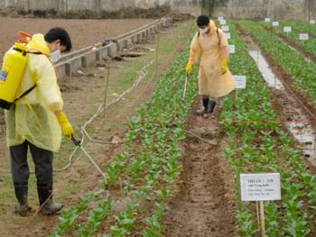
PHUN TRÊN LÁ
Em hãy cho biết ưu nhược điểm của bón phun trên lá?
Ưu điểm: Cây dễ sử dụng; phân bón không bị chuyển thành chất khó tan do không tiếp xúc với đât
Nhược điểm: Cần có dụng cụ, máy móc phức tạp

Slide 13
II. CÁCH SỬ DỤNG CÁC LOẠI PHÂN BÓN THÔNG THƯỜNG
Dựa vào đặc điểm từng loại phân bón, em hãy cho biết cách sử dụng chủ yếu của chúng.
Loại phân bón | Đặc điểm tính chất | Cách sử dụng chủ yếu: Bón lót? Bón thúc?
Phân hữu cơ | Các chất dinh dưỡng thường ở dạng khó tiêu (khó hoà tan) cây không sử dụng được ngay, phải có thời gian để các chất dinh dưỡng phân huỷ thành các chất hoà tan cây mới sử dụng được.
Phân đạm, kali và phân hỗn hợp | Các chất dinh dưỡng dễ hoà tan cây sử dụng được ngay.
Phân lân | Ít hoặc không hòa tan.
Bón lót
Bón thúc
Bón lót

Slide 14
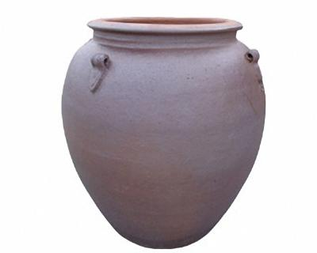
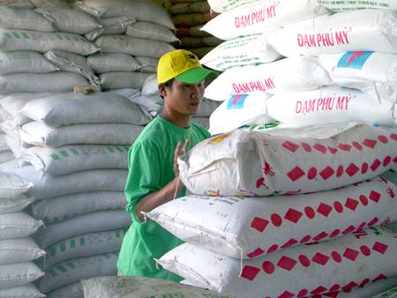
III. BẢO QUẢN CÁC LOẠI PHÂN BÓN THÔNG THƯỜNG
Theo em, phân hóa học được bảo quản như thế nào?
Đựng trong chum, vại sành đậy kín hoặc bao ni lông

Slide 15
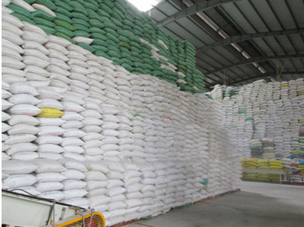
Để nơi cao ráo, thoáng mát.

Slide 16
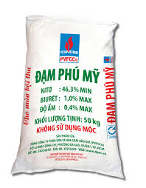
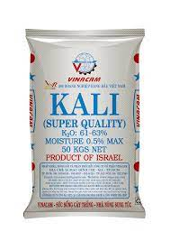
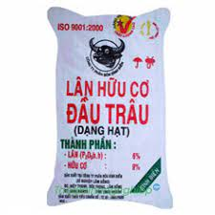
Không để lẫn các loại phân bón với nhau.

Slide 17
III. BẢO QUẢN CÁC LOẠI PHÂN BÓN THÔNG THƯỜNG
- Phân hóa học:
+ Đựng trong chum, vại sành đậy kín hoặc bao ni lông.
+ Để nơi cao ráo, thoáng mát.
+ Không để lẫn các loại phân bón.

Slide 18
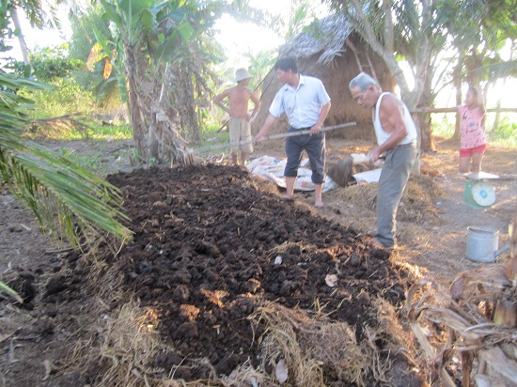
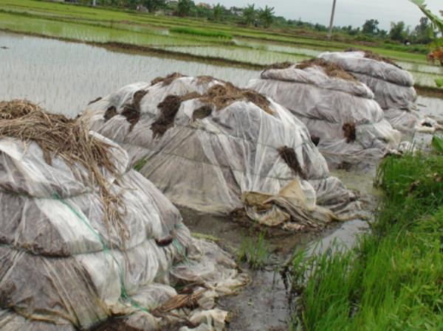
Em hãy quan sát hình và cho biết cách bảo quản phân chuồng.
- Phân chuồng : bảo quản tại chuồng nuôi hoặc đem ra ủ thành đống dùng bùn ao trát kín bên ngoài.

Slide 19
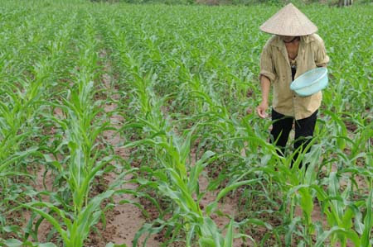
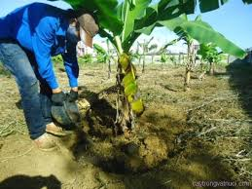
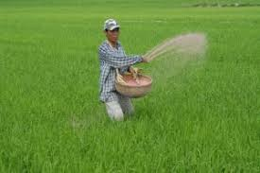
BÀI TẬP
Bài 1: Điền tên cách bón (theo hình thức) cho phù hợp với từng hình dưới đây.
Phun trên lá
Bón theo hàng
Hình 1: ....................
Hình 2: ........................
Bón theo hốc
Bón vãi
Hình 3: ......................
Hình 4: ......................

Slide 20
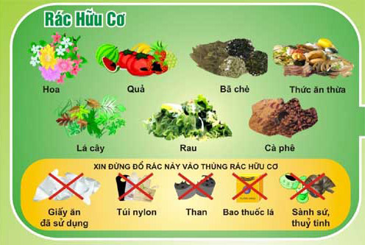
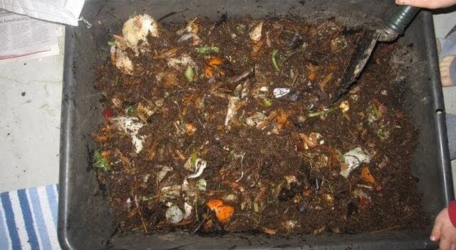
Bài 3: Qua nội dung bài học này, chúng ta có thể làm gì đối với rác thải để góp phần bảo vệ môi trường xung quanh?
- Không vứt rác bừa bãi.
- Thu gom và phân loại rác thải, gom rác thải hữu cơ ủ thành phân hữu cơ bón cho cây trồng.

Slide 21
CÁCH SỬ DỤNG VÀ BẢO QUẢN MỘT SỐ LOẠI PHÂN BÓN THÔNG THƯỜNG
Cách bón phân
Cách sử dụng
Cách bảo quản
Hình thức bón
Thời kì bón
Phân hữu cơ, phân lân
Phân đạm, kali
Phân hóa học
Phân chuồng
Bón theo hàng
Bón theo hốc
Bón vãi
Phun trên lá
Bón lót
Bón thúc
Chum, vại sành, bao nilon kín
Cao ráo,
không trộn lẫn nhau
Ủ tại chuồng hoặc thành đống trát kín bùn

Slide 22
Dặn dò
* Học và trả lời câu hỏi trong sách giáo khoa
* Đọc trước bài 10 “Vai trò của giống và phương pháp chọn tạo giống cây trồng”

